Slide 1
राष्ट्रिय कृषिगणना २०७८ कृषिगणना अधिकृत/सहायक कृषिगणना अधिकृत तालिम मितिः फागुन २४, २०७८ ललितपुर, काठमाडौँ
सातौं दिनको पहिलो सत्र
सामुदायिक प्रश्नावली
(खण्ड १ र खण्ड २)

Slide 2
प्रस्तुतिका विषय र सन्दर्भ सामाग्री
प्रस्तुतिका विषय
सामुदायिक प्रश्नावली
(खण्ड १ र खण्ड २)
सन्दर्भ सामाग्री
सुपरिवेक्षक पुस्तिका
2

Slide 3
वडास्तरीय सामुदायिक प्रश्नावली
उद्देश्य
कृषिगणनाको लागि छनौटमा परेका प्रत्येक गणना–क्षेत्र (वडा) को भौगोलिक अवस्थिति र सामाजिक–आर्थिक अवस्था,सो क्षेत्रमा भएका पूर्वाधार एवं सेवासुविधाहरु र त्यस क्षेत्रमा सञ्चालित विकास कार्यक्रमहरूबारे जानकारी लिनु वडास्तरिय सामुदायिक प्रश्नावली (लगत ३) को प्रमुख उद्देश्य हो ।
3
क्रमशः

Slide 4
गणना क्षेत्र
कृषिगणनामा वडा वा वडाखण्डलाई गणना क्षेत्र मानिएको छ ।
सामान्यतया, एउटा गणना क्षेत्रमा एउटा मात्र वडा पर्दछ ।
गणना क्षेत्र छनोट तथा गणना प्रयोजनका लागि धेरै परिवार सङ्ख्या भएको वडालाई एक भन्दा बढी वडाखण्ड (गणना क्षेत्र) हरूमा विभाजन गरिएको छ ।
यस प्रश्नावलीको उद्देश्यका लागि सम्बन्धित गणना क्षेत्र रहेको वडालाई नै समुदाय कायम गरिएको छ ।
सुपरिवेक्षकले छनोटमा परेको गणना क्षेत्र रहेको प्रत्येक वडामा यो प्रश्नावली भर्नुपर्दछ ।
एक भन्दा बढी गणना क्षेत्र छनौटमा परेको वडाको सन्दर्भमा वडा कार्यालय रहेको गणना क्षेत्र वा वडा कार्यालयबाट सबै भन्दा नजिकको गणना क्षेत्र जुन सुपरिवेक्षकको जिम्मेवारीमा हुन्छ उसैले यो प्रश्नावली भर्नु पर्दछ ।

Slide 5
वडास्तरीय सामुदायिक प्रश्नावली
उत्तरदाता –
सम्बन्धित वडाको वडा अध्यक्ष वा वडा सदस्य नै यो प्रश्नावलीको प्रमुख उत्तरदाता हुनेछन् । सुपरिवेक्षकले यो प्रश्नावली भर्नका लागि वडाका अन्य जानकार व्यक्तिसँग पनि सहयोग लिनुपर्ने हुनसक्छ ।
5

Slide 6
वडास्तरीय सामुदायिक प्रश्नावली
उत्तरदाता –
सम्बन्धित वडाको वडा अध्यक्ष वा वडा सदस्य नै यो प्रश्नावलीको प्रमुख उत्तरदाता हुनेछन् । सुपरिवेक्षकले यो प्रश्नावली भर्नका लागि वडाका अन्य जानकार व्यक्तिसँग पनि सहयोग लिनुपर्ने हुनसक्छ ।
6

Slide 7
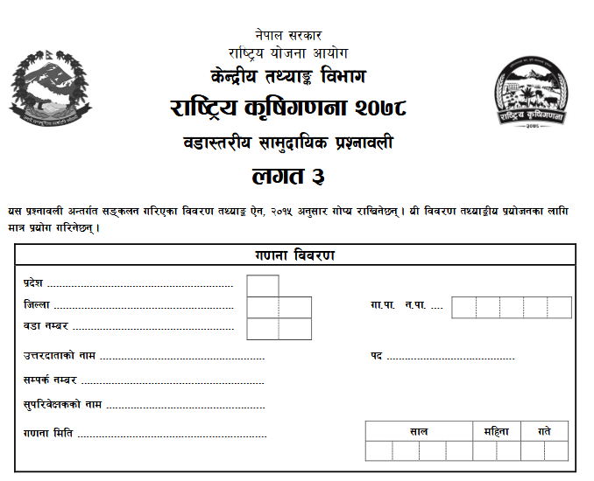
परिचयः वडास्तरीय सामुदायिक प्रश्नावली
7

Slide 8
गणना विवरण
प्रश्नावलीको सुरुमा रहेको यो खण्डमा निम्न विवरणहरू भर्नु पर्दछः
गणना गर्न लागिएको वडा रहेको प्रदेश,
जिल्ला,
गा.पा.÷न.पाको नाम,
वडा नम्बर,
उत्तरदाताको नाम, पद र सम्पर्क नम्बर,
सुपरिवेक्षकको नाम र गणना मितिसम्बन्धी विवरण ।

Slide 9
१. वडाको भू–उपयोग र अन्य विवरण
9

Slide 10
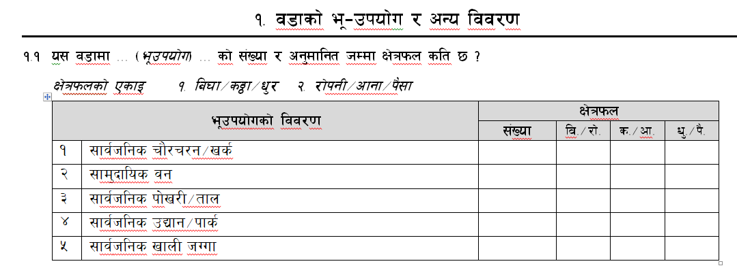

Slide 11
भू–उपयोग
यहाँ भू–उपयोग भन्नाले सम्बन्धित वडामा भएको जग्गाको विभिन्न प्रकारको उपयोग जस्तै सार्वजनिक चौरचरन÷खर्क, सामुदायिक वन, सार्वजनिक पोखरी÷ताल, सार्वजनिक उद्यान पार्क, सार्वजनिक खाली जग्गाको संख्या र सोअनुसारको अनुमानित क्षेत्रफल लिन खोजिएको छ ।
11

Slide 12
क्षेत्रफलको एकाइ
क्षेत्रफल लिँदा पालिकाअनुसार प्रचलित मापन एकाइ बिघा वा रोपनीको लिनु पर्दछ ।
सामान्यतया तराई र भित्री मधेशका जिल्लामा पर्ने पालिकाका वडाहरूका लागि बिघा र अन्य पहाडी तथा हिमाली जिल्लाहरूमा पर्ने पालिकाका वडाका लागि रोपनीको एकाइ प्रयोग भएको पाईन्छ ।
एउटा वडा भित्रका सबै प्रकारका जग्गाको क्षेत्रफल एउटै एकाइ (बिघा वा रोपनी मध्ये) एकमा मात्र लिनु पर्दछ ।
एकाइको कोड रहेको लहरमा बिघा भए कोड १ र रोपनी भए कोड २ मा गोलो घेरा लगाउनु पर्दछ ।
12

Slide 13
वडाको भू–उपयोग र अन्य विवरण
भू–उपयोग अनुसार जग्गाको जम्मा सङ्ख्या र क्षेत्रफल लेख्नका लागि छुट्याइएको कोठाहरू फरकफरक छन् । जुन प्रकारको भू–उपयोग हो सोहीअनुसार छुट्याइएको कोठाहरूमा यिनीहरुको जम्मा सङ्ख्या र क्षेत्रफल एकमुष्ट विघा वा रोपनीमा लेख्नुपर्दछ ।वडाको भू–उपयोग अन्तर्गत सङ्कलन गर्नुपर्ने विवरणहरू
सार्वजनिक चौरचरन÷खर्क,
सामुदायिक वन,
सार्वजनिक पोखरी÷ताल
सार्वजनिक उद्यान पार्क
सार्वजनिक खाली जग्गाहरु
13

Slide 14
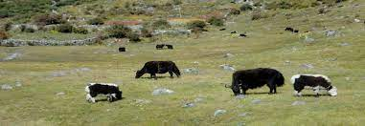
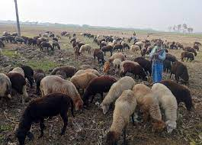
१ सार्वजनिक चौरचरन÷खर्क
वडाका बासिन्दाले आवश्यकता अनुसार साझा रूपमा पशुचरनका लागि प्रयोग गर्ने गरेका सबै सार्वजनिक चौरचरन÷खर्कका जग्गा यसमा पर्दछन् ।
वडाभित्र रहेको यस प्रकारको सबै जग्गाको जम्मा सङ्ख्या र एकमुष्ट क्षेत्रफल यहाँ लेख्नुपर्दछ ।
14

Slide 15
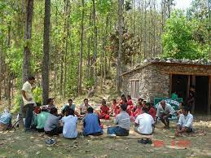
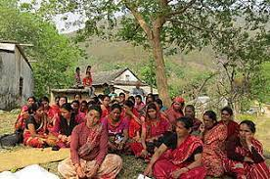
२ सामुदायिक वन
२ सामुदायिक वन
स्थानीय बासिन्दाले आफ्नो समुदायको प्रयोगका लागि आवश्यकताअनुसारको उपभोक्ता समूह गठन गरेर वडा भित्र संरक्षित रूपमा ब्यवस्थापन गरेको वन यसमा पर्दछ ।
यसमा सरकारले समुदायलाई हस्तान्तरण गर्न बाँकी रहेको सामुदायिक वन पनि पर्दछ ।
सामुदायिक वनले एकभन्दा बढी वडा ढाकेको भए यहाँ सम्बन्धित वडाभित्र मात्र पर्ने सामुदायिक वनको सङ्ख्या र क्षेत्रफलमात्र लिनु पर्दछ ।
15

Slide 16
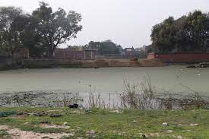
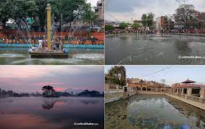
३ सार्वजनिक पोखरी÷ताल
सार्वजनिक चौरचरन÷खर्क जस्तै साझा रुपमा प्रयोग हुने वडाभित्र भएका सार्वजनिक पोखरी÷तालहरूको जम्मा सङ्ख्या र एकमुष्ट अनुमानित क्षेत्रफल यहाँ लेख्नु पर्दछ ।
16

Slide 17
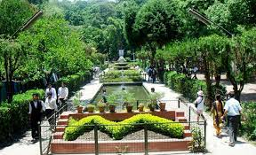
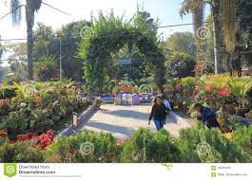
४ सार्वजनिक उद्यान पार्क
वडामा मनोरञ्जनको लागि सार्वजनिक उद्यान÷पार्क रहेको भए उक्त उद्यान पार्कले चर्चेको जग्गा यसमा पर्दछ ।
उदाहरणका लागि बाल उद्यान, सहिद पार्क जस्ता वडाभित्र रहेका सार्वजनिक उद्यान पार्क आदिको जम्मा सङ्ख्या र यिनीहरुले ओगटेको जग्गाको एकमुष्ट क्षेत्रफल यसमा जोडेर लेख्नु पर्दछ ।
17

Slide 18
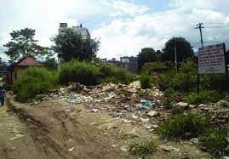
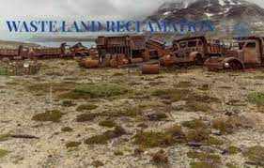
५ सार्वजनिक खाली जग्गा
वडाभित्र कुनै प्रयोग नभइ खाली रहेका सार्वजनिक खाली जग्गा यस अन्तर्गत पर्दछन् ।
यस प्रकारका सार्वजनिक खाली जग्गाको जम्मा सङ्ख्या र यिनीहरुले ओगटेको जग्गाको एकमुष्ट क्षेत्रफल यहाँ लेख्नु पर्दछ ।
18

Slide 19
वडाको भू–उपयोग र अन्य विवरण
यस प्रश्नमा, वडामा गत ५ वर्षमा कुनै विपदका घटनाले असर पुर्याएको नपुर्याएको जानकारी लिन खोजिएको छ ।
समुदायमा बाढी, पहिरो, खडेरी, हावाहुरी, असिना, शीतलहर÷तुषारो जस्ता प्राकृतिक विपदका एक वा एकभन्दा बढी घटना भएको हुन सक्दछ ।
यदि यस्ता कुनै घटनाहरु घटेको भए दिइएको कोठामा प्राथमिकता क्रमअनुसार विपदका कोडहरु लेख्दै जानुपर्छ ।
19

Slide 20
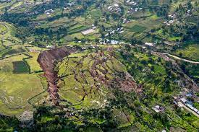
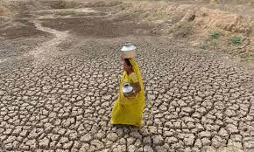
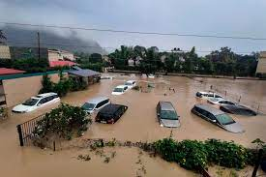
वडाको भू–उपयोग र अन्य विवरण
वडामा गत ५ वर्ष भित्र बाढी, पहिरो, खडेरी जस्ता प्राकृतिक विपद्का घटनाहरू भएर कृषि कार्यमा उल्लेख्य नकारात्मक असर परेको थियो थिएन सोधी उपयुक्त कोडमा गोलो घेरा लगाउनुपर्दछ ।
पहिरो
सुख्खा
बाढी
20
क्रमशः

Slide 21
वडाको भू–उपयोग र अन्य विवरण
माटोको प्रकृति र स्थान बिशेषका कारण वडामा फरक फरक कृषि उपजहरुको उत्पादन हुनसक्दछ ।
वडाका बासिन्दाहरुले उत्पादन गर्ने खाद्यान्न, तरकारी , फलफूल, मसला, तेल, कोसे÷दाल बालीहरु प्रत्येक समूहबाट उत्पादन परिमाणको आधारमा बढीमा तीन प्रमुख बालीहरुको नाम र कोड आवश्यक महलमा उल्लेख गर्नुपर्दछ ।
21
क्रमशः

Slide 22
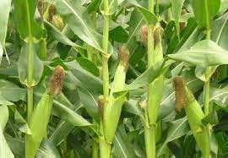
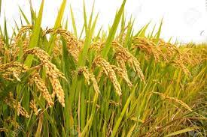
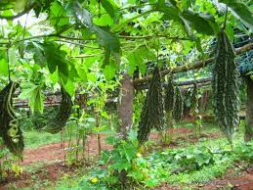
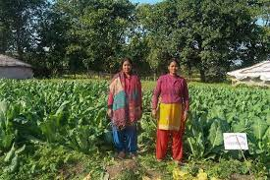
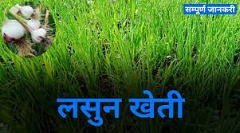
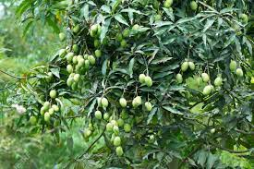
वडाको भू–उपयोग र अन्य विवरण
प्रमुख तीन खाद्यान्न बालीहरुमा धान, मकै र कोदो र प्रमुख तीन तरकारी बालीहरुमा काउली, बन्दा र करेलो आदि हुनसक्दछ ।
बालीहरुको कोड कृषक परिवार प्रश्नावलीमा दिईएअनुसार लेख्नुपर्दछ ।
ds}
wfg
s/]nf
Kmm'nuf]eL
cfFk
22

Slide 23
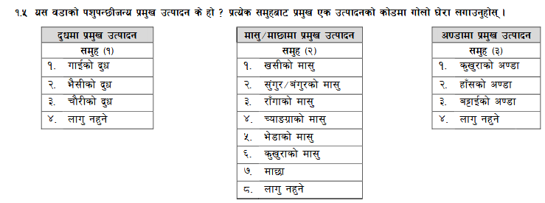
वडाको भू–उपयोग र अन्य विवरण
यस प्रश्न मार्फत वडामा हुने प्रमुख पशुजन्य उत्पादन लिन खोजिएको छ ।
उत्पादन परिमाणको आधारमा दूधको हकमा गाई, भैंसी र चौरीको दुध, मासुको हकमा खसी, सुंगुर÷बंगुर, राँगा, च्याङ्ग्रा, भेडा, कुखुराको मासु र माछा; र अण्डाको हकमा कुखुरा, हाँस र बट्टाईको अण्डा मध्ये प्रमुख उत्पादन सोधी सम्बन्धित उत्पादन समुह प्रत्येकको कुनै एक एक विकल्पमा गोलो घेरा लगाउनु पर्दछ ।
सम्बन्धित वडामा कुनै समुहमा उत्पादन नै नहुने भए लागु नहुने कोडमा गोलो घेरा लगाउनुपर्छ ।
23
क्रमशः

Slide 24
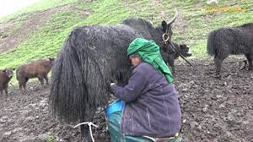
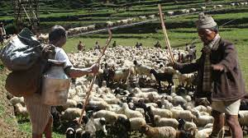
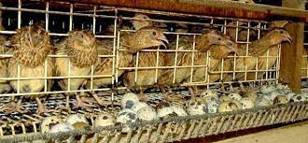
वडाको भू–उपयोग र अन्य विवरण
समुह २
समुह १
समुह ३
24

Slide 25
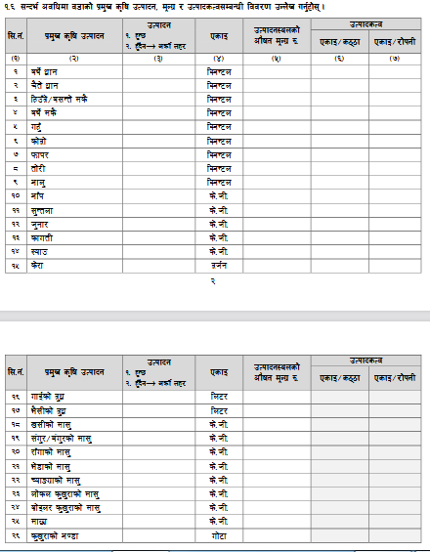
१.६ सन्दर्भ अविधिमा वडाको प्रमुख कृषि उत्पादन, मूल्य र उत्पादकत्व सम्बन्धी विवरण उल्लेख गर्नुहोस् ।
यस प्रश्नमार्फत वडामा उत्पादन हुनसक्ने २६ ओटा बिभित्र कृषि तथा पशुपन्छीजन्य उत्पादनहरुको उत्पादनस्थलको प्रति एकाइ औषत मूल्य र उत्पादकत्व लिन खोजिएको छ ।
25

Slide 26
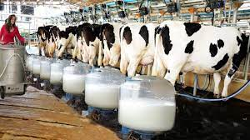
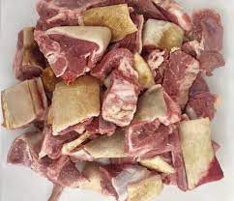
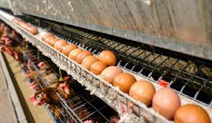
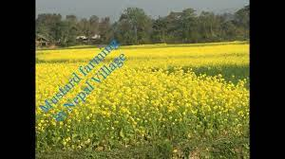
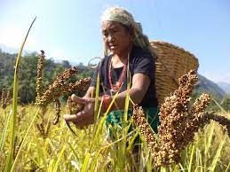
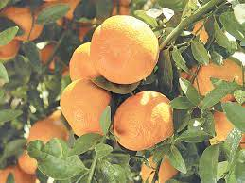
अण्डा
दुध
मासु
तोरी
कोदो
जुनार
26

Slide 27
२. वडाको सामाजिक तथा आर्थिक स्थिति
27

Slide 28
यो प्रश्न समुदायमा भएको बसोबासको घनत्वसँग सम्बन्धित रहेको छ ।
सम्बन्धित वडामा जम्माजम्मी घरपरिवार (कृषक र गैह्कृषक परिवार दुबै) कति छन् सो सङ्ख्या यहाँ लेख्नु पर्दछ ।
उत्तरदातालाई यकिन सङ्ख्या थाहा नभए अनुमानित सङ्ख्या सोधेर लेख्नु पर्दछ ।
घरपरिवार सङ्ख्या लेख्दा चार अङ्कमा लेख्नु पर्दछ, जस्तैः 0124, 1240 ।
28

Slide 29
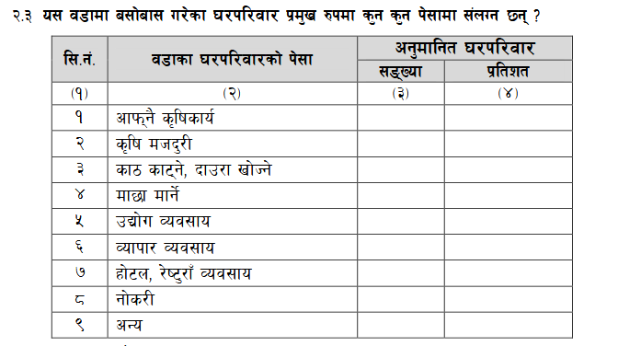
वडामा बसोबास गरेका घरपरिवारहरुको प्रमुख रुपमा संलग्न रहेको पेसाका बारे यस प्रश्न मार्फत विवरण लिन खोजिएको छ ।
29

Slide 30
यस प्रश्नमा वडाका बासिन्दाहरुलाई कुनै मौसममा खाद्यान्न अभाव भए–नभएको जानकारी लिनुका साथै दिगो विकासको लक्ष्य अन्तर्गत खाद्य सुरक्षाको अवस्था यस वडामा कस्तो छ भनि जान्न पनि खोजिएको छ ।
यहाँ मौसमी खाद्यान्न अभाव भन्नाले वर्षभरी खाद्यान्नको अभाव नभइ कुनै निश्चित महिनाहरूमा मात्र हुने खाद्यान्न अभावलाई बुझनुपर्दछ ।
यदि वडामा मौसमी खाद्यान्न अभाव हुने गरेको भए कोड १ छ मा र अभाव हुने नगरेको भए कोड २ छैन मा गोलो घेरा लगाउनुपर्दछ ।
30

Slide 31
यस प्रश्नबाट वडामा विगत ३ वर्षमा कृषिकार्यका लागि कामदारको अभाव महशुस गरिएको थियो–थिएन भन्ने विवरण लिन खोजिएको छ ।
यदि खेतीपाती, पशुपन्छी, मत्स्यपालन जस्ता कृषिकार्यमा कामदारको अभाव हुने गरेको भए कोड १ थियोमा र अभाव नहुने गरेको भए कोड २ थिएनमा गोलो घेरा लगाउनुपर्दछ ।
कोड २ मा गोलो घेरा लागेको अवस्थामा प्रश्न नं. २.६ नसोधि प्रश्न नं. २.७ देखि सोध्नु पर्दछ ।
31

Slide 32
वडामा कृषि कामदारको अभाव भएको समयमा कामदार अभावको पूर्ति विभिन्न तरिकाहरुबाट जस्तैः ठेक्का÷अधियाँमा दिएर, कृषि कार्य घटाएर, कम कामदार चाहिने कृषि कार्य गरेर, मेसिनको प्रयोग गरेर र वडा बाहिरका मजदुर प्रयोग गरेर पूर्ति गर्न सक्दछन् ।
यी उपायहरु मध्ये वडामा कृषि कामदार अभावको व्यवस्थापन कसरी भयो सोधी तत् तत् विकल्पका कोडहरुमा गोलो घेरा लगाउनुपर्दछ ।
32

Slide 33
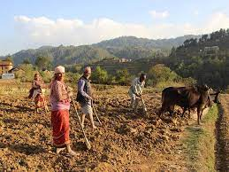
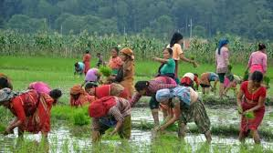
यस वडामा कृषि तथा पशुपालनसम्बन्धी अस्थायी कामदारले दैनिक औसत पारिश्रमिक÷ज्याला रकम कति रुपैयाँ प्राप्त गर्दछन् सोधि महिला र पुरुषको महलमा अलग—अलग ज्यालादर उल्लेख गर्नुपर्दछ ।
33

Slide 34
विश्वव्यापी महामारीको रुपमा रहेको कोभिड—१९ ले यस वडाको कृषि क्षेत्रमा असर पुर्याए नपुर्याएको विवरण लिन खोजिएको छ ।
यदि कोभिड—१९ ले वडाको कृषि क्षेत्रमा असर पुर्याएको भए कोड १ मा गोलो घेरा लगार्इ क्रमशः अन्य प्रश्न सोध्दै जानुपर्दछ । कुनै असर नपुर्याएको भए कोड २ मा गोलो घेरा लगार्इ प्रश्न नं. ३.१ देखि सोध्नु पर्दछ ।
34

Slide 35
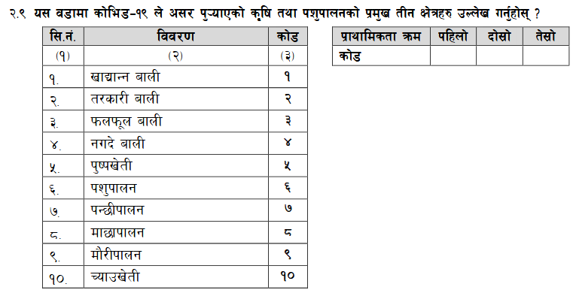
साधारणतया कृषि–चलनमा खाद्यान्न, तरकारी, फलफूल र अन्य विभिन्न बालीहरूका साथै पशुपन्छीपालन, माछापालन, मौरीपालन र च्याउखेतीजस्ता कृषि क्रियाकलाप गरिएको पाइन्छ ।
यी विभिन्न क्रियाकलापहरुमा कोभिड—१९ ले असर गरेको भए कुन कुन कृषि क्षेत्रमा यसले असर गर्यो सोधी प्राथमिकता क्रमअनुसार असरलाई जनाउने अधिकतम तीन कोडहरु खाली कोठामा उल्लेख गर्नुपर्दछ ।
35

Slide 36
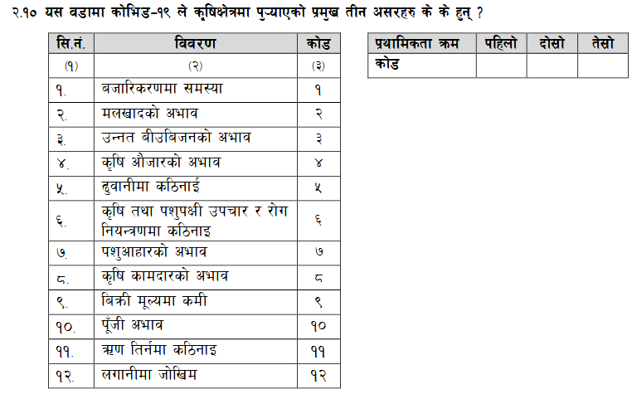
कोभिड–१९ ले कृषि तथा पशुपालनको क्षेत्रमा पुर्याएको बिभिन्न १२ वटा असरहरुमा प्राथमिकता क्रमअनुसार प्रमुख तीनवटा असरको कोड पहिलो, दोस्रो र तेस्रो गरी उल्लेख गर्नुपर्दछ ।
36

Slide 37
कृषि तथा पशुपालनको क्षेत्रमा कोभिड—१९ बाट पर्न सक्ने असरहरु
बजारिकरणमा समस्या
मलखादको अभाव
बीउबीजनको अभाव
कृषि औजार तथा सामग्रीको अभाव
ढुवानीमा कठिनाई
कृषि तथा पशुपक्षी उपचार र रोग नियन्त्रणमा कठिनाइ
पशुआहारको अभाव
कृषि कामदार अभाव
बिक्री मूल्यमा कमी
पूँजीको अभाव
ऋण तिर्नमा कठिनाई र
लगानीमा जोखिम
37

Slide 38
छलफल तथा प्रश्नोत्तर

Slide 39
विस्तृत जानकारीका लागि सुपरिवेक्षक पुस्तिकाको पेज ६६ देखि ७७ सम्म अध्यायन गर्नुहोस्
धन्यवाद !
39

